Slide 1
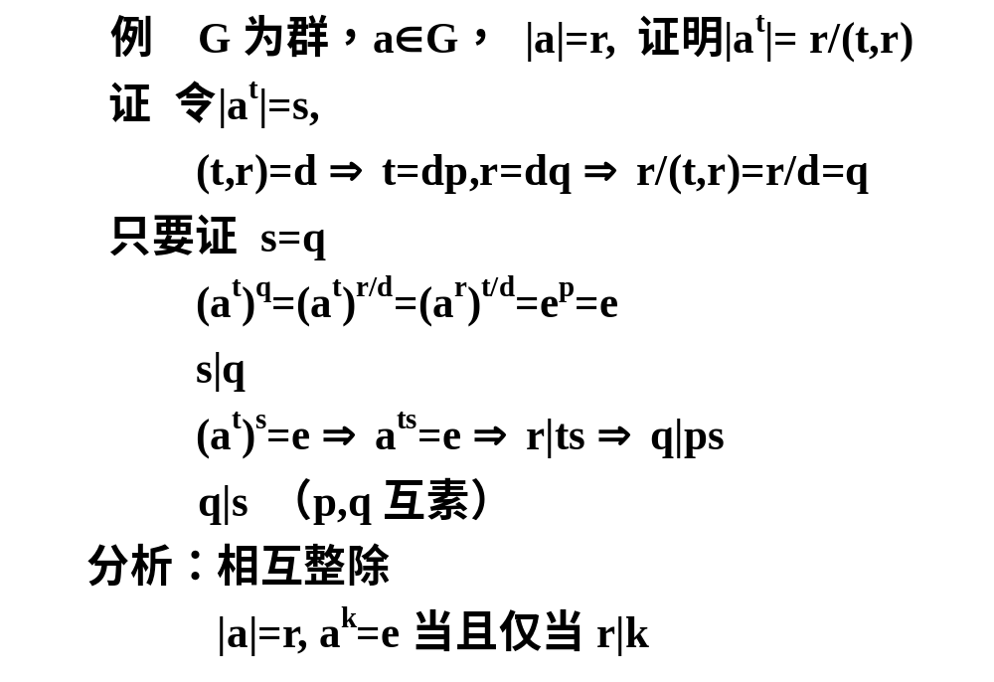
复习

Slide 2
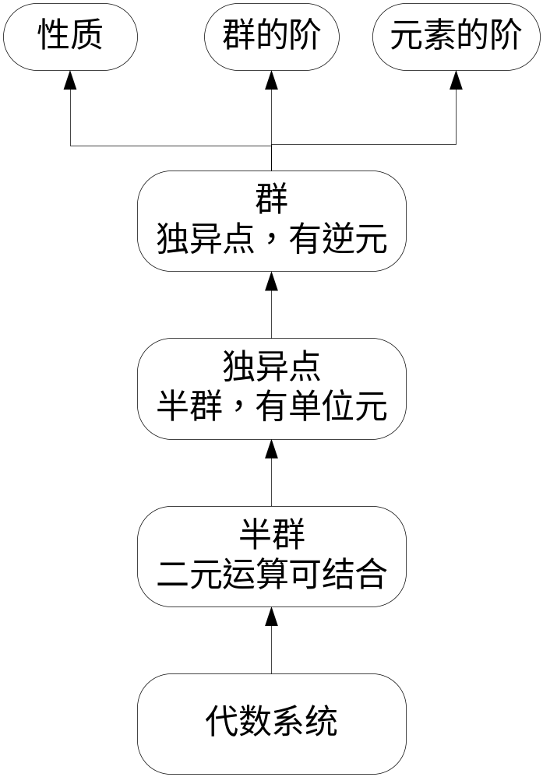
复习
集合和该集合上的一个适合结合律的二元运算构成的代数系统称为半群。半群中如果含有单位元素（幺元）则构成独异点。每个元素都可逆的独异点构成群。

Slide 3
8.2 子群与陪集
子群与群的关系：拉格朗日定理。

Slide 4
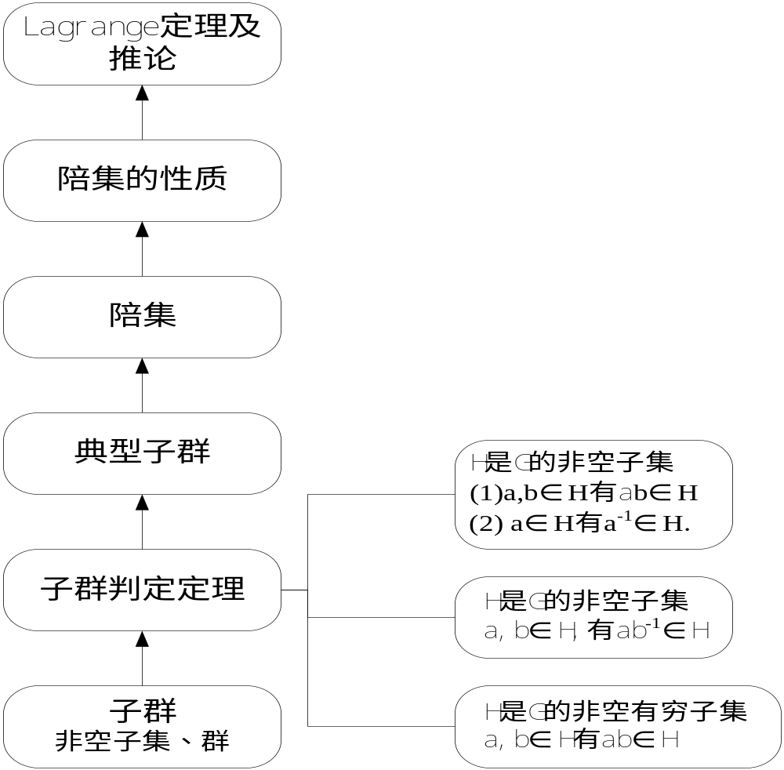
8.2 子群与陪集

Slide 5
8.2 子群与陪集
子群定义
定义8.5 设G是群，H是G的非空子集，
  (1) 如果H关于G中的运算构成群，则称H是G的子群, 记作H≤G.
  (2) 若H是G的子群，且H⊂G，则称H是G的真子群，记作H<G.
例如 nZ (n是自然数) 是整数加群<Z,+> 的子群. 当n≠1时,nZ是Z的真子群.
任何群G都存在子群. G和{e}都是G的子群，称为G的平凡子群.

Slide 6
8.2 子群与陪集
定理8.5（子群判定定理1 ）
设G为群，H是G的非空子集，则H是G的子群当且仅当
  (1) ∀a,b∈H有ab∈H
  (2) ∀a∈H有a⁻¹∈H.
证 必要性是显然的.
为证明充分性，只需证明e∈H.
因为H非空，存在a∈H. 由条件(2) 知a⁻¹∈H，根据条件(1)
aa⁻¹∈H，即e∈H.

Slide 7
8.2 子群与陪集
定理8.6 （子群判定定理2 ）
设G为群，H是G的非空子集. H是G的子群当且仅当∀a,b∈H,有ab⁻¹∈H.
证 必要性显然.
只证充分性. 因为H非空，必存在a∈H.
根据给定条件得aa⁻¹∈H，即e∈H.
任取a∈H, 由e,a∈H 得 ea⁻¹∈H，即a⁻¹∈H.
任取a,b∈H，知b⁻¹∈H. 再利用给定条件得a(b⁻¹) ⁻¹∈H，即
ab∈H.
综合上述，可知H是G的子群.

Slide 8
8.2 子群与陪集
定理8.7 （子群判定定理3 ）
设G为群，H是G的非空有穷子集，则H是G的子群当且仅当∀a,b∈H有ab∈H.
证 必要性显然.
为证充分性，只需证明 a∈H有a⁻¹∈H.
任取a∈H, 若a = e, 则a⁻¹ = e∈H.
若a≠e，令S={a,a²,…}，则S⊆H.
由于H是有穷集，必有a^{i} = a^{j}（i<j）.
根据G中的消去律得 a^{j−i} = e，由a ≠ e可知 j−i>1，由此得
a ^{j−i−1}a = e 和 a a ^{j−i−1} = e
从而证明了a⁻¹ = a ^{j−i−1}∈H.
根据子群判定定理1，可知H是G的子群。

Slide 9
8.2 子群与陪集
典型子群的实例:生成子群
定义8.6 设G为群，a∈G，令H={a^{k}| k∈Z}，
则H是G的子群，称为由 a 生成的子群，记作<a>.
证 首先由a∈<a>知道<a>≠∅. 任取a^{m},a^{l}∈<a>，则
a^{m}(a^{l})⁻¹ = a^{m}a^{−l} = a^{m−l}∈<a>
根据判定定理二可知<a>≤G.
实例：
例如整数加群，由2生成的子群是 <2>={2^{k} | k∈Z}=2Z
<Z₆,⊕ >中，由2生成的子群<2>={0,2,4}
Klein四元群 G = {e,a,b,c}的所有生成子群是：
<e>={e}, <a>={e,a}, <b>={e,b}, <c>={e,c}.

Slide 10
8.2 子群与陪集
典型子群的实例:中心C
定义8.7 设G为群,令
C={a| a∈G∧∀x∈G(ax=xa)}，
则C是G的子群，称为G的中心.
证 e∈C. C是G的非空子集. 任取a,b∈C，只需证明ab⁻¹与G中所有的元素都可交换. ∀x∈G，有
(ab⁻¹)x = ab⁻¹x = ab⁻¹(x⁻¹)⁻¹
= a(x⁻¹b)⁻¹ = a(bx⁻¹)⁻¹ = a(xb⁻¹)
= (ax)b⁻¹ = (xa)b⁻¹ = x(ab⁻¹)
由判定定理二可知C≤G.
对于阿贝尔群G，因为G中所有的元素互相都可交换，G的中心就等于G. 但是对某些非交换群G，它的中心是{e}.

Slide 11
8.2 子群与陪集
典型子群的实例:子群的交
例6 设G是群，H,K是G的子群. 证明
(1) H∩K也是G的子群
(2) H∪K是G的子群当且仅当 H⊆K 或 K⊆H
证 (1) 由 e∈H∩K 知 H∩K 非空.
任取a, b∈H∩K，则a∈H, a∈K, b∈H, b∈K.
必有ab⁻¹∈H 和 ab⁻¹∈K，从而ab⁻¹∈H∩K. 因此H∩K ≤ G.
(2) 充分性显然，只证必要性. 用反证法.
假设 H⊈K 且K⊈H，那么存在 h 和 k 使得
h∈H∧h∉K, k∈K∧k∉H
推出 hk ∉H. 否则由h⁻¹∈H 得 k=h⁻¹(hk)∈H，与假设矛盾.
同理可证 hk ∉K. 从而得到 hk ∉H∪K. 与H∪K是子群矛盾.

Slide 12
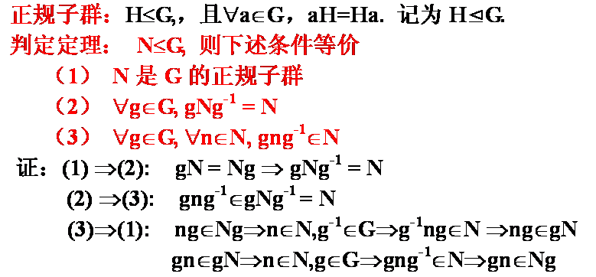
8.2 子群与陪集
典型子群的实例:正规子群

Slide 13
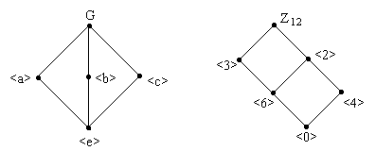
8.2 子群与陪集
子群格
定义8.8 设G为群, 令
L(G) = {H | H是G的子群}
则偏序集< L(G), ⊆ >称为G的子群格
实例：
Klein四元群的子群格 模12加群Z₁₂

Slide 14
8.2 子群与陪集
陪集定义与实例
定义8.9 设H是G的子群，a∈G.令
Ha={ha | h∈H}
称Ha是子群H在G中的右陪集. 称a为Ha的代表元素.
例7 (1) 设G={e,a,b,c}是Klein四元群，H=<a>是G的子群.
H所有的右陪集是：
He={e,a}=H, Ha={a,e}=H, Hb={b,c}, Hc={c,b}
不同的右陪集只有两个，即H和{b,c}.

Slide 15
8.2 子群与陪集
例7(续)
(2) 设A={1,2,3}，f₁, f₂, …, f₆是A上的双射函数. 其中
f₁={<1,1>,<2,2>,<3,3>}， f₂={<1,2>,<2,1>,<3,3>}
f₃={<1,3>,<2,2>,<3,1>}， f₄={<1,1>,<2,3>,<3,2>}
f₅={<1,2>,<2,3>,<3,1>}， f₆={<1,3>,<2,1>,<3,2>}
令 G = {f₁, f₂, … , f₆}，则G 关于函数的复合运算构成群. 考虑
G 的子群H={f₁, f₂}. 做出 H 的全体右陪集如下：
Hf₁={f₁°f₁, f₂°f₁}=H , Hf₂={f₁°f₂, f₂°f₂}=H
Hf₃={f₁°f₃, f₂°f₃}={f₃, f₅}, Hf₅={f₁°f₅, f₂°f₅}={f₅, f₃}
Hf₄={f₁°f₄, f₂°f₄}={f₄, f₆}, Hf₆={f₁°f₆, f₂°f₆}={f₆, f₄}
结论： Hf₁=Hf₂，Hf₃=Hf₅，Hf₄=Hf₆.

Slide 16
8.2 子群与陪集
陪集的基本性质
定理8.8 设H是群G的子群，则
(1) He = H
(2) ∀a∈G 有a∈Ha
证 (1) He = { he | h∈H } = { h | h∈H } = H
(2) 任取 a∈G，由e∈H，a = ea 和 ea∈Ha 得 a∈Ha

Slide 17
8.2 子群与陪集
定理8.9 设H是群G的子群，则∀a,b∈G有
a∈Hb ⇔ ab⁻¹∈H ⇔ Ha=Hb
证 先证a∈Hb ⇔ ab⁻¹∈H
a∈Hb ⇔ ∃h(h∈H∧a=hb)
⇔ ∃h(h∈H∧ab⁻¹=h) ⇔ ab⁻¹∈H
再证 a∈Hb ⇔ Ha=Hb.
充分性. 若Ha=Hb，由a∈Ha 可知必有 a∈Hb.
必要性. 由 a∈Hb 可知存在 h∈H 使得 a =hb，即b =h⁻¹a
任取 h₁a∈Ha，则有
h₁a = h₁(hb) = (h₁h)b∈Hb
从而得到 Ha ⊆ Hb. 反之，任取h₁b∈Hb，则有
h₁b = h₁(h⁻¹a) = (h₁h⁻¹)a∈Ha
从而得到Hb ⊆ Ha. 综合上述，Ha=Hb得证.

Slide 18
8.2 子群与陪集
定理8.10 设H是群G的子群，在G上定义二元关系R：
∀a,b∈G, <a,b>∈R ⇔ ab⁻¹∈H
则 R是G上的等价关系，且[a]_{R} = Ha.
证 先证明R为G上的等价关系.
自反性. 任取a∈G，aa⁻¹ = e∈H ⇔ <a,a>∈R
对称性. 任取a,b∈G，则
<a,b>∈R⇒ab⁻¹∈H⇒(ab⁻¹)⁻¹∈H⇒ba⁻¹∈H⇒<b,a>∈R
传递性. 任取a,b,c∈G，则
<a,b>∈R∧<b,c>∈R ⇒ ab⁻¹∈H∧bc⁻¹∈H
⇒ ac⁻¹∈H ⇒ <a,c>∈R
下面证明：∀a∈G，[a]_{R} = Ha. 任取b∈G，
b∈[a]_{R} ⇔ <a,b>∈R ⇔ ab⁻¹∈H ⇔ Ha=Hb ⇔ b∈Ha

Slide 19
8.2 子群与陪集
推论 设H是群G的子群, 则
(1) ∀a,b∈G，Ha = Hb 或 Ha∩Hb = ∅
(2) ∪{Ha | a∈G} = G
证明：由等价类性质可得.
由以上定理和推论可知，H的所有右陪集的集合恰好构成G的一个划分。
定理8.11 设H是群G的子群，则
∀a∈G，H ≈ Ha （两集合等势，存在从H到Ha的双射函数 ）
证明 略

Slide 20
8.2 子群与陪集
左陪集的定义与性质
设G是群，H是G的子群，H 的左陪集，即
aH = {ah | h∈H}，a∈G
关于左陪集有下述性质：
(1) eH = H
(2) ∀a∈G，a∈aH
(3) ∀a,b∈G，a∈bH ⇔ b⁻¹a∈H ⇔ aH=bH
(4) 若在G上定义二元关系R，
∀a,b∈G，<a,b>∈R ⇔ b⁻¹a∈H
则R是G上的等价关系，且[a]_{R} = aH.
(5) ∀a∈G，H ≈ aH

Slide 21
8.2 子群与陪集
Lagrange定理
定理8.12 （Lagrange）设G是有限群，H是G的子群，则
|G| = |H|·[G:H]
其中[G:H] 是H在G中的不同右陪集(或左陪集) 数，称为H在G 中的指数.
证 设[G:H] = r，a₁,a₂,…,a_{r}分别是H 的r个右陪集的代表元素，由定理8.10推论，可知
G = Ha₁∪Ha₂∪…∪Ha_{r}
|G| = |Ha₁| + |Ha₂| + … + |Ha_{r}|
由|Ha_{i}| = |H|，i = 1,2,…,r, 得
|G| = |H|·r = |H|·[G:H]

Slide 22
8.2 子群与陪集
Lagrange定理推论
推论1 设G是n阶群，则∀a∈G，|a|是n的因子，且有a^{n} = e.
证 任取a∈G，<a>是G的子群，由Lagrange定理知，<a>的阶是n的因子.
<a>是由a生成的子群，若|a| = r，则
<a> = {a⁰=e,a¹,a²,…,a^{r−1}}
即<a>的阶与|a|相等, 所以|a|是n的因子. 从而a^{n} = e.
推论2 对阶为素数的群G，必存在a∈G使得G = <a>.
证 设|G| = p，p是素数. 由p≥2知G中必存在非单位元.
任取a∈G，a ≠ e，则<a>是G的子群. 根据拉格朗日定理，
<a>的阶是p的因子，即<a>的阶是 p或1. 显然<a>的阶不是1，
这就推出G = <a>.

Slide 23
8.2 子群与陪集
Lagrange定理的应用
例8 证明 6 阶群中必含有 3 阶元.
证 设G是6 阶群，则G中元素只能是1阶、2阶、3阶或6阶.
若G中含有6 阶元，设为a，则 a²是3 阶元.
若G中不含6 阶元，下面证明G中必含有3阶元.
如若不然，G中只含1阶和2阶元，即∀a∈G，有a²=e，由前面的结论知G是Abel群.
取G中2阶元 a 和 b，a ≠ b，令 H = {e, a, b, ab}，则H 是 G的子群，但 |H| = 4，|G| = 6，与拉格朗日定理矛盾.

Slide 24
8.2 子群与陪集
例9 证明阶小于6 的群都是Abel群.
证 1 阶群是平凡的，显然是阿贝尔群.
2, 3和5都是素数，由推论2它们都是单元素生成的群，都是Abel群.
设G是4阶群. 若G中含有4阶元，比如说a，则
G=<a>
由上述分析可知G是Abel群.
若G中不含4阶元，G中只含1阶和2阶元，可知G也是Abel群.

Slide 25
小结
群的一个子集和该群上的运算如果能够构成一个群，则称这个群为该群的子群。
判定一个群是否是另一个群的子群有三种方法，其中有一种仅适用于有限群。
一个群的子群和这个群当中的元素进行运算后得到该子群的陪集。
Lagrange定理揭示了群、子群、陪集之间的关系。

Slide 26
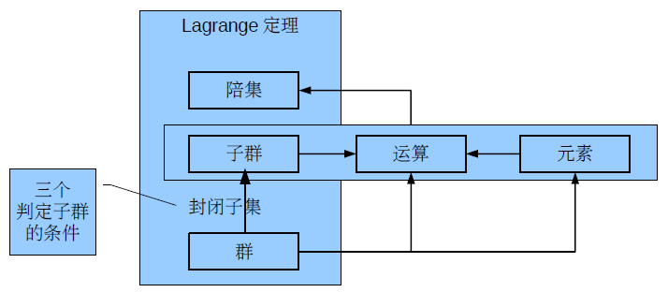
小结

Slide 27
作业
补充习题8.2

